Slide 1
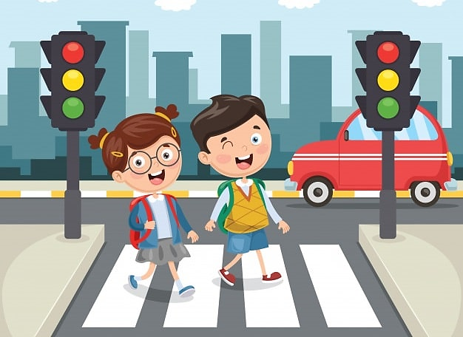
Навчання грамоти
Читання
Добукварний період
Урок 4
Слова, які відповідають на питання
який? яка? яке? які?
Тема для спілкування: Правила дорожнього руху

Slide 2
Організація класу
Ми — сімейка невеличка. Усі друзі — я і ти.
Привітаємось, щоб личка Всі усмішками цвіли.

Slide 3
Вправа - правила уроку «Дай мені 5».
Вуха слухають
Ротик мовчить
Очі дивляться
Руки, ноги не рухаються
Голова працює
Дай мені 5

Slide 4
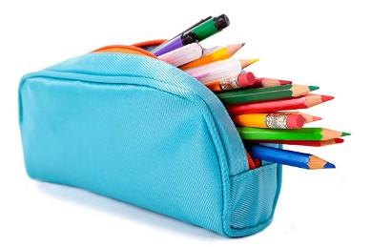
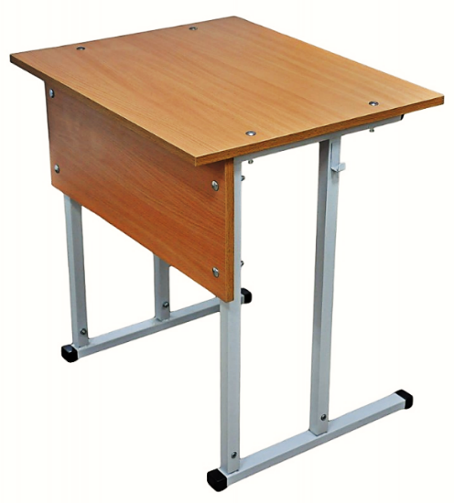
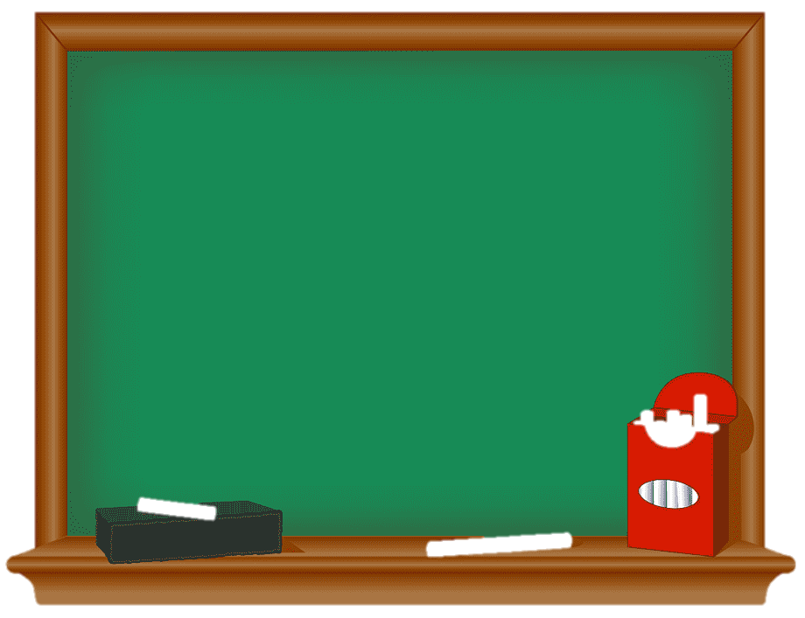
Назви кожний предмет. Постав питання. Що?

Slide 5
Розглянь малюнок. Назви членів родини. Хто?
Мама
Сестра
Тато
Брат

Slide 6
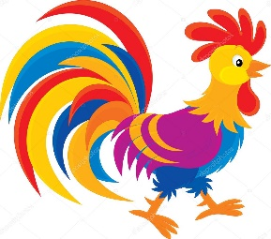
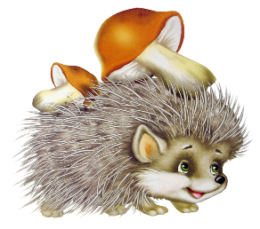
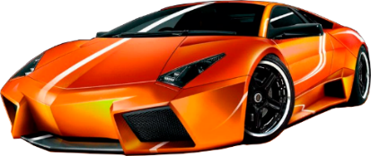
Постав питання хто? або що? до кожного з об’єктів.

Slide 7
Повідомлення теми уроку
Сьогодні на уроці ми згадаємо кольори, повторимо правила дорожнього руху.

Slide 8
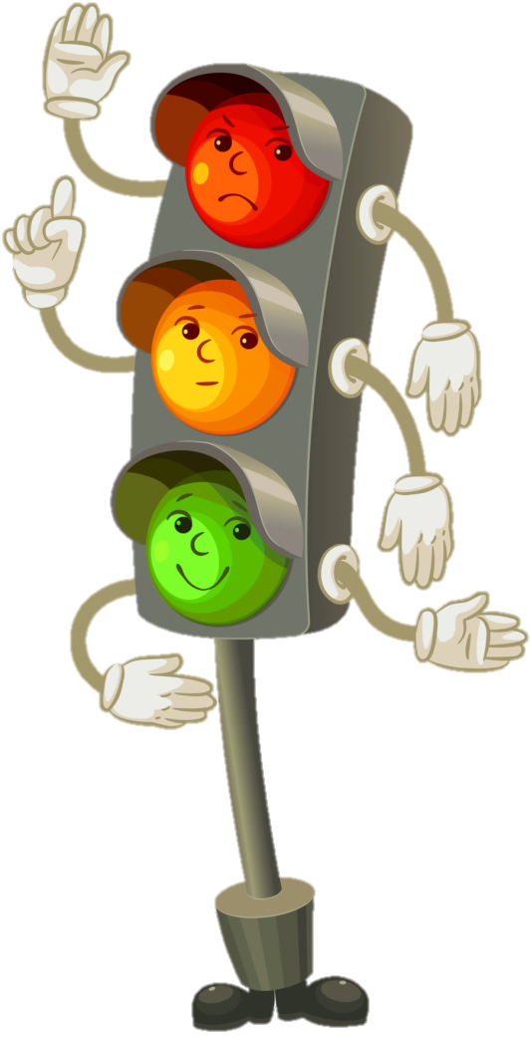
Робота над загадкою
В нього троє оченят,
Всі по черзі горять.
Як червоне загориться,
Треба зразу зупиниться.
Як моргне зеленим світлом,
Можна йти спокійно дітям.
Світлофор

Slide 9
Словникова робота
колір
світлофор
зебра
правила
дорожній
рух

Slide 10
Чим відрізняють клоуни один від одного?
Який колір волосся?
Який колір носу?
Який колір шапочки?
Який?
Веселий
Який?
Сумний
Який?
Серйозний
Підручник.
Сторінка
8

Slide 11
З’єднай колір олівця та колір овоча.
Підручник.
Сторінка
8

Slide 12
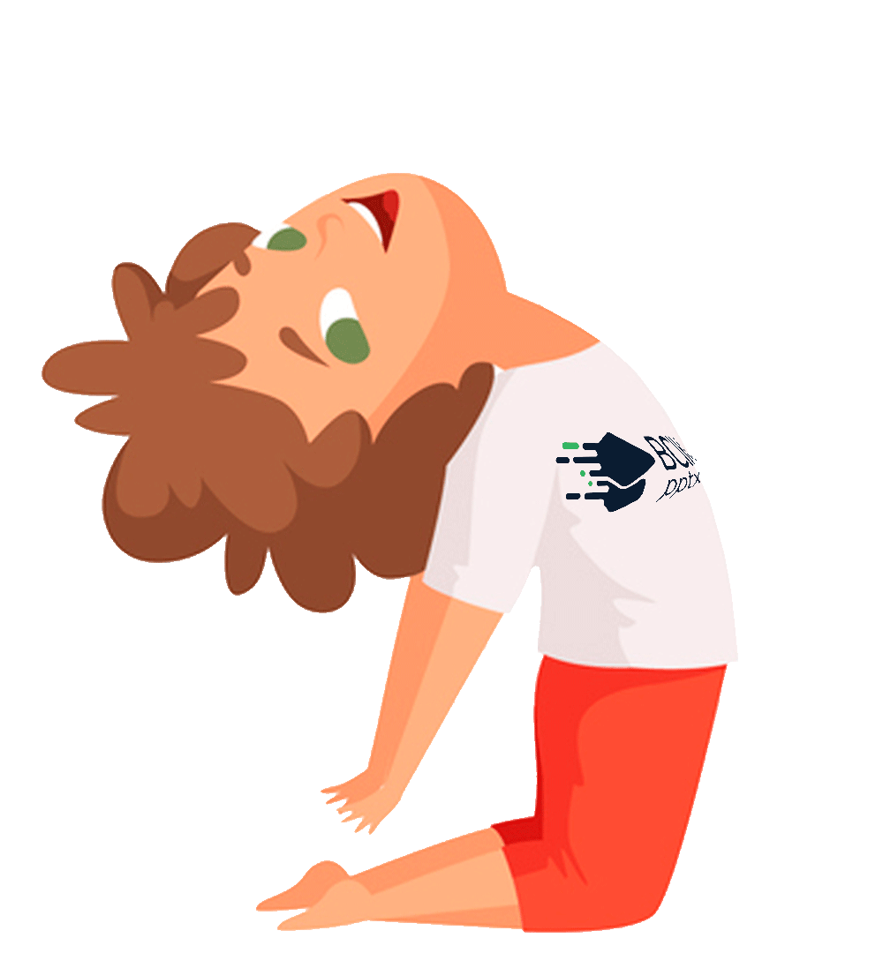
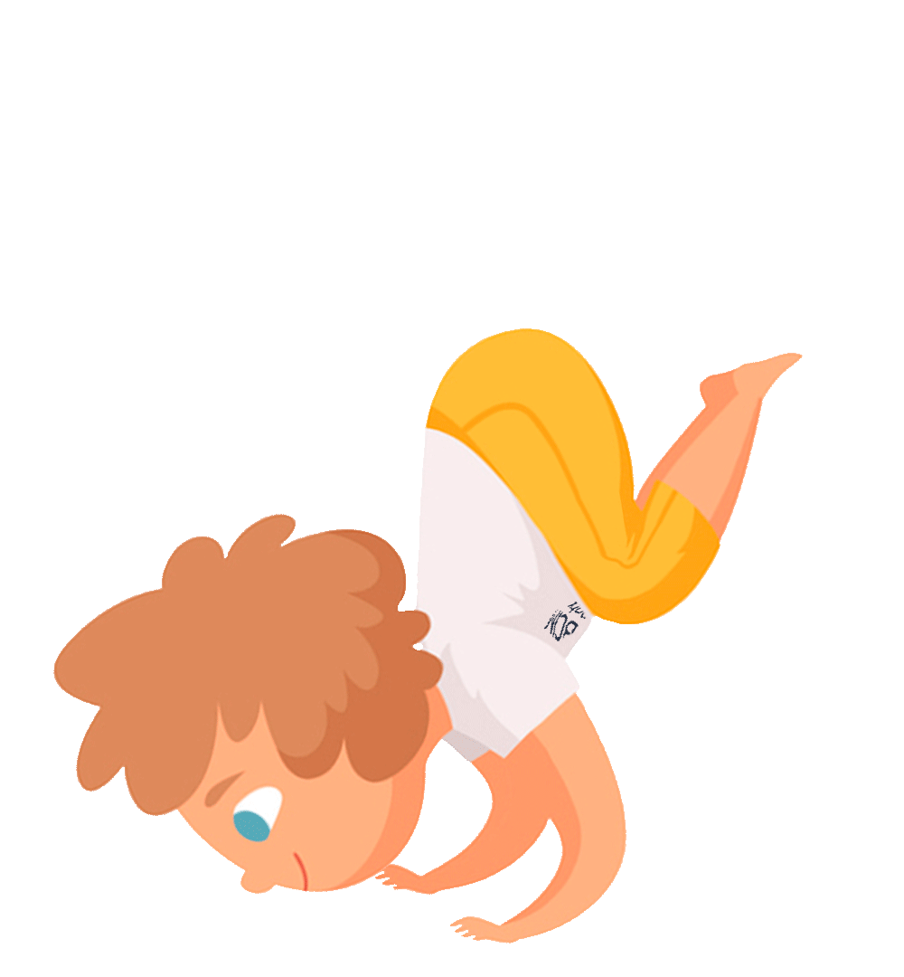
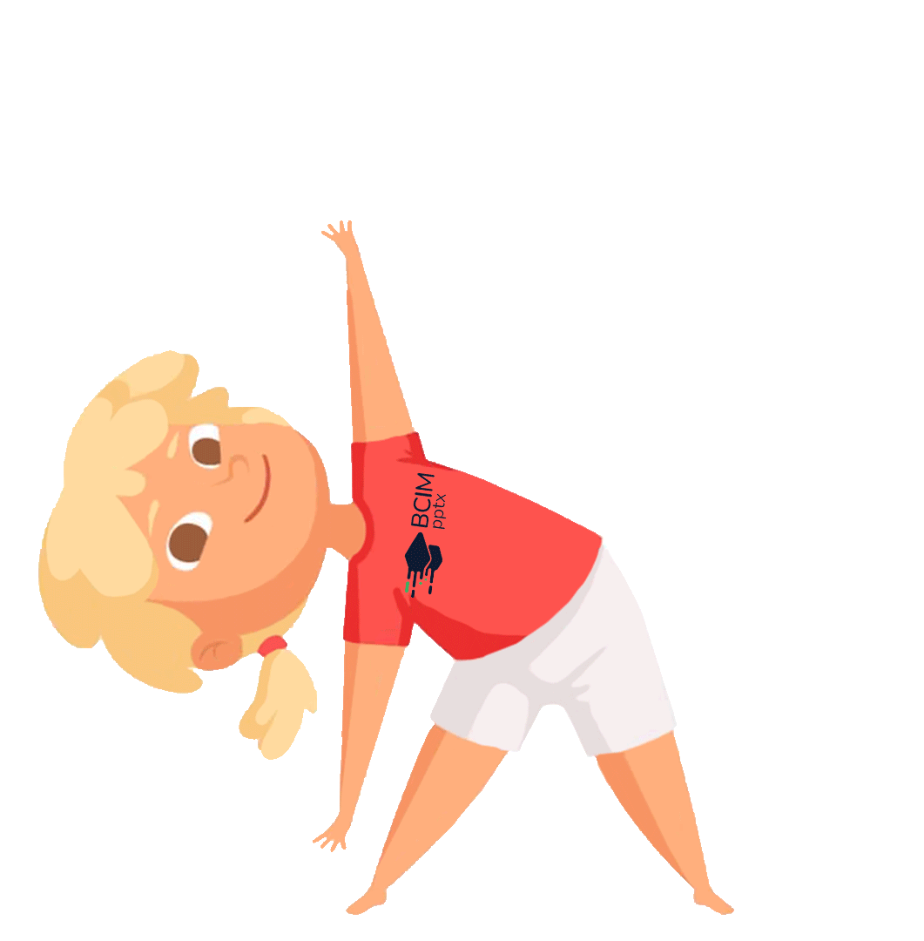
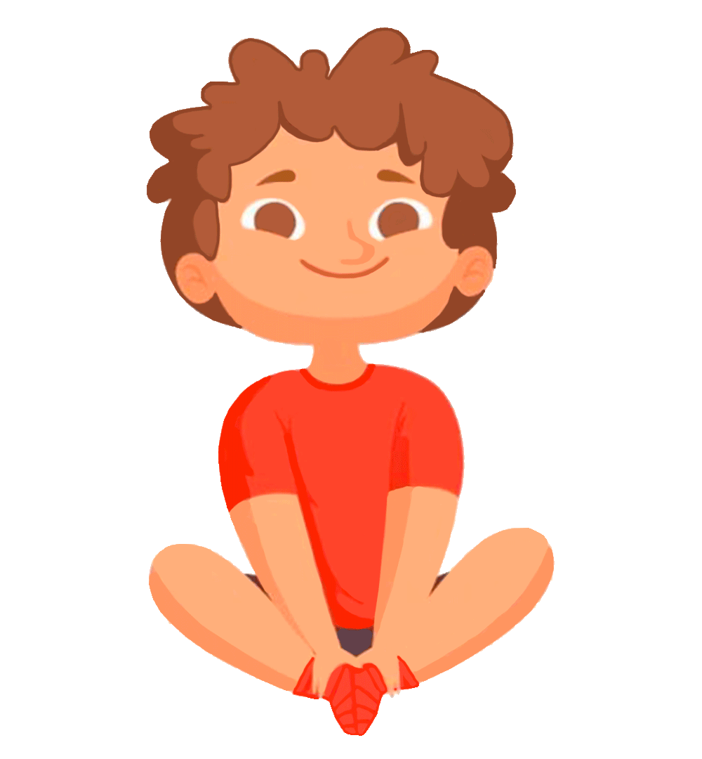
Руханка

Slide 13
Порівняй, чим відрізняються об’єкти на малюнку?
Який песик?
Який котик?
Який перший будинок?
Який другий будинок?
Підручник.
Сторінка
8

Slide 14
Подумай, чим відрізняються об’єкти на малюнку?
Який перший м'ячик?
Який другий м'ячик?
Який вовк?
Яка лисичка?
Підручник.
Сторінка
8

Slide 15
Що зображено на малюнку? Які вони? Який предмет зайвий?
Підручник.
Сторінка
9

Slide 16
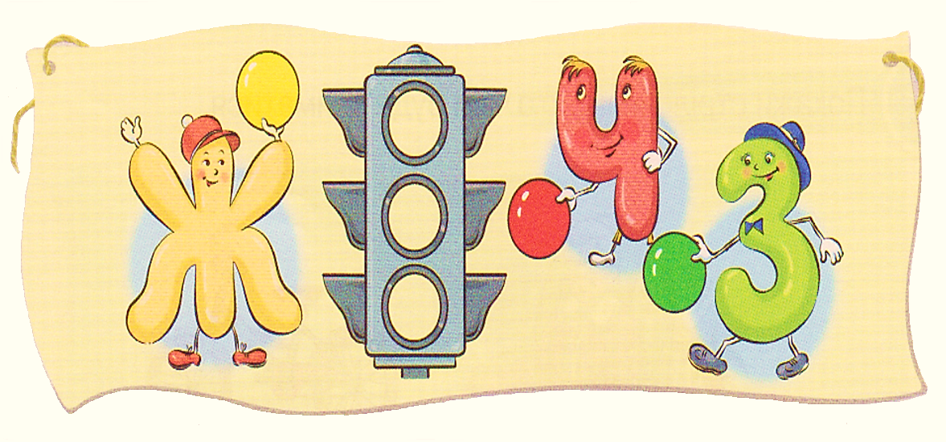
Чи впізнаєш ти ці букви? Назви їх.
Чому буква Ж тримає жовтий кружечок?
Чому буква Ч тримає червоний кружечок?
Чому буква З тримає зелений кружечок?
Підручник.
Сторінка
9

Slide 17
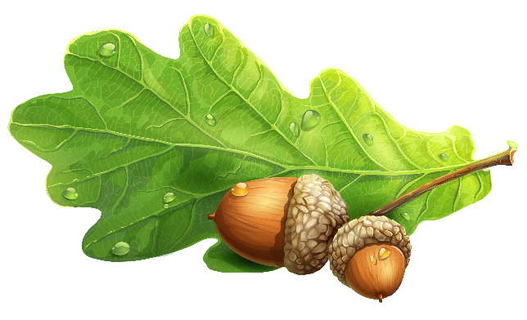
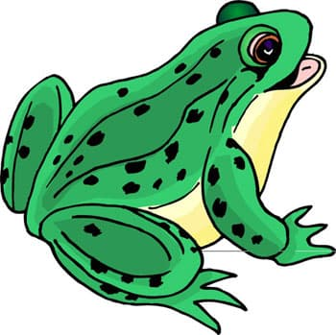
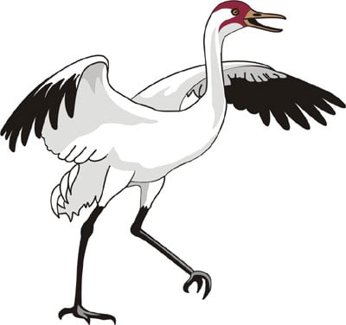
Добери інші слова на цю букву

Slide 18
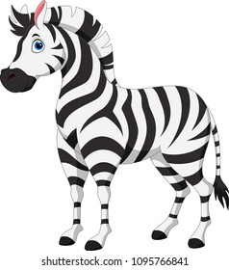
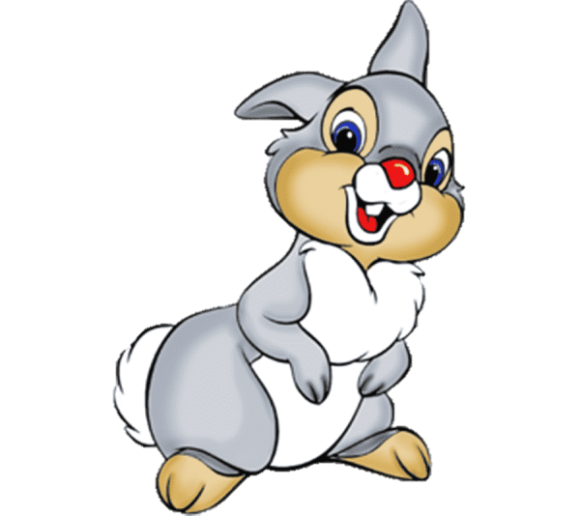
Доберіть інші слова на цю букву

Slide 19
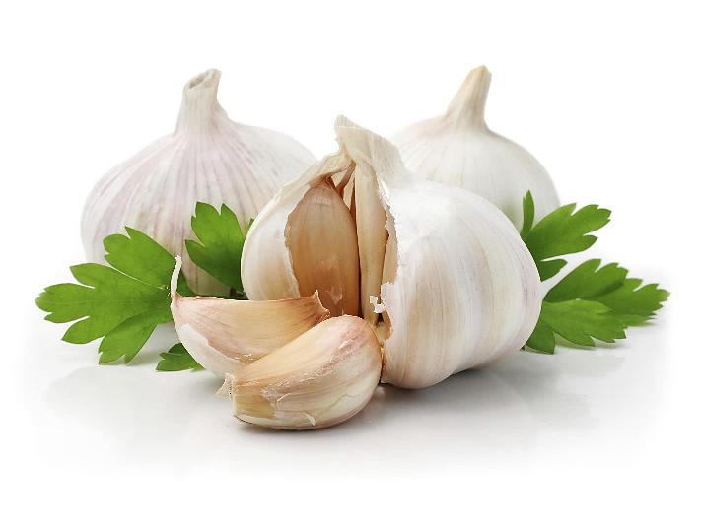
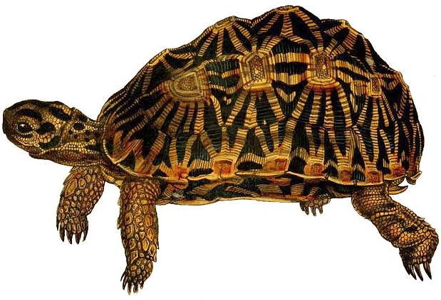
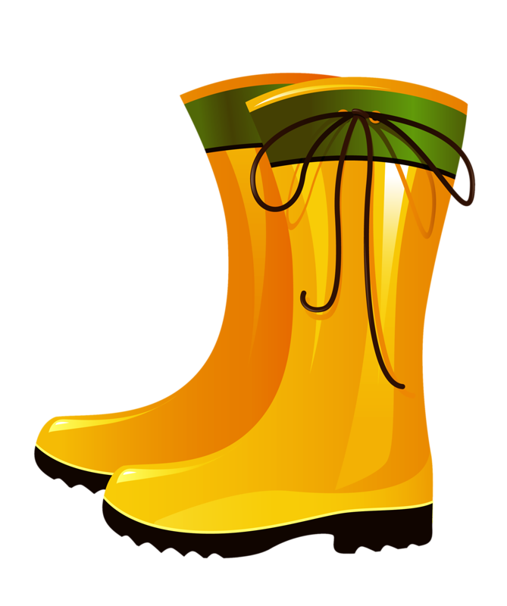
Доберіть інші слова на цю букву

Slide 20
Робота за серією малюнків. Які об’єкти ви бачите?
Поставте до них питання.
Сергійко з песиком підійшли до …
Сергійко зупинився, бо побачив …
А песик не знає правил дорожнього руху, тому …
Але хлопчик його …
Як ви думаєте, що пояснює Сергійко песику?
Підручник.
Сторінка
9

Slide 21
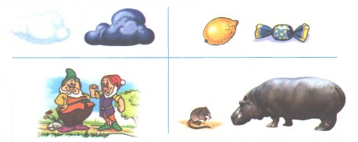
Робота в зошиті
Порівняй предмети на кожному малюнку. Поясни, чим вони відрізняються
ЗОШИТ.
Сторінка
5

Slide 22
Словникова робота. Складіть речення із словами.
колір
світлофор
зебра
правила
дорожній
рух

Slide 23
Вправа «Незакінчене речення». Рефлексія
Сьогодні на уроці я дізнався/дізналась про…
Найбільш цікавим було…
Урок запам'ятався мені тим, що …
Було складно!
Я трошки втомилась /втомився!
Було цікаво!
У мене все вийшло
Все було легко!

